Slide 1

Trò chơi
ghép hình
1
2
1
2
3
4
Ô số 4: Đồ vật nổi tiếng liên quan đến thần kim qưuy và An Dương Vương?
Ô số 3: Thức ăn dặc biệt thường được sử dụng trong lễ gặp mặt, đám cưới, đám hỏi?
Ô số 2: Thành tựu văn hoá nổi tiếng của ViệtNan, là biểu lượng của văn hoá Đông Sơn?
Ô số 1: Vật dụng chính được sử dụng sản xuất nông nghiệp thời Văn Lang-Âu Lạc
3
4
Tên một truyền thuyết liên quan đến việc mất Âu lạc mất nước

Slide 2


Bài 16. CHÍNH SÁCH CAI TRỊ CỦA CÁC TRIỀU ĐẠI PHONG KIẾN PHƯƠNG BẮC VÀ SỰ CHUYỂN BIẾN CỦA VIỆT NAM THỜI KÌ BẮC THUỘC
I. CHÍNH SÁCH CAI TRỊ CỦA CÁC TRIỀU ĐẠI PHONG KIẾN PHƯƠNG BẮC
1. Tổ chức bộ máy cai trị
2. Chính sách bóc lột về kinh tế
3. Chính sách đồng hóa
II. NHỮNG CHUYỂN BIẾN VỀ KINH TẾ, VĂN HÓA, XÃ HỘI
1. Những chuyển biến về kinh tế
2. Những chuyển biến về xã hội
1. Những chuyển biến về kinh tế

Slide 3
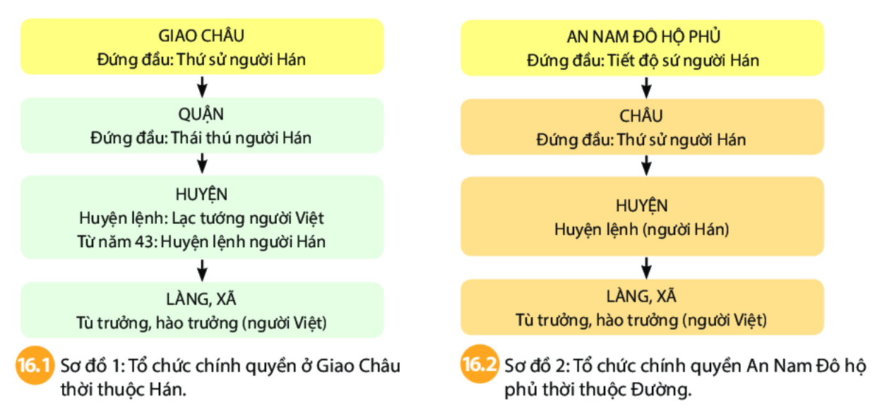
I. CHÍNH SÁCH CAI TRỊ CỦA CÁC TRIỀU ĐẠI PHONG KIẾN PHƯƠNG BẮC
1. Tổ chức bộ máy cai trị
Dựa vào Hình 16.1-Tổ chức chính quyền Giao Châu thời thuộc Hán và 16.2-Tổ chức chính quyền An Nam Đô hộ phủ thời thuộc Đường và ngữ liệu SGK/81 trả lời các câu hỏi sau
Tại sao nhà Hán gộp Âu Lạc với 6 quận của Trung Quốc thành Giao Châu?
Nhận xét về tổ chức chính quyền ở Giao Châu thời thuộc Hán và chính quyền An Nam Đô hộ phủ thời thuộc Đường
Gọi tên nước, các đơn vị hành chính và người đứng đầu của nước ta qua sơ đồ 1 và 2
-Nhà Hán chia nước ta thành 3 quận, gộp chung với 6 quận của Trung Quốc thành Giao Châu.
-Năm 679, nhà Đường đổi Giao Châu thành An Nam Đô hộ phủ.
→Âm mưu: Sáp nhập nước ta vào lãnh thổ nhà Hán, xóa bỏ quốc gia, dân tộc Việt.

Slide 4
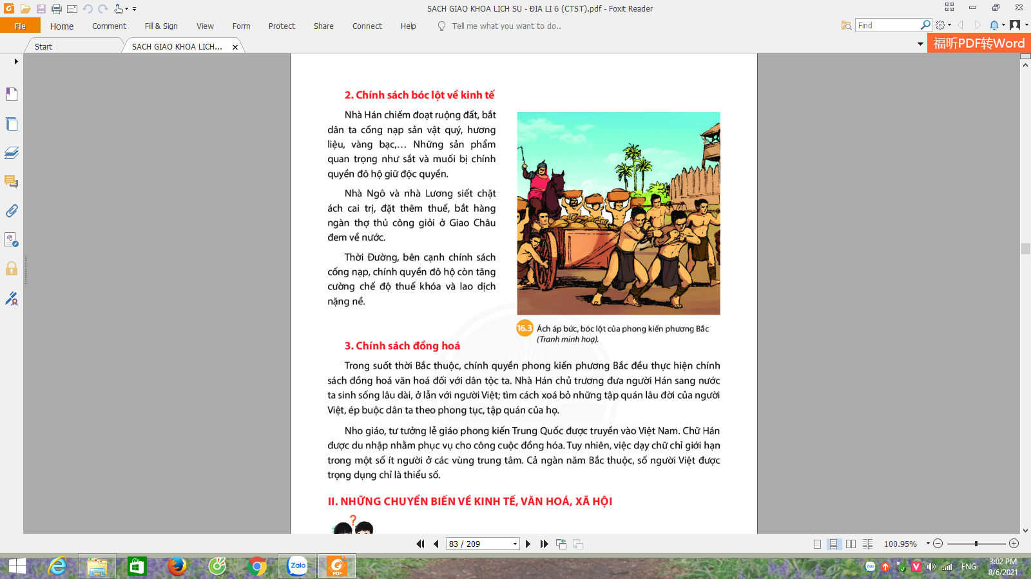
I. CHÍNH SÁCH CAI TRỊ CỦA CÁC TRIỀU ĐẠI PHONG KIẾN PHƯƠNG BẮC
2. Chính sách bóc lột về kinh tế
Nêu điểm chung và nét khác biệt trong chính sách cai trị của nhà Hán và nhà Đường?
Dựa vào hình 16.3 và thông tin trong SGK/82 hãy
Tại sao chính quyền đô hộ nắm độc quyền và đánh thuế cao về muối và sắt?
-Nhà Hán: chiếm ruộng đất, bắt dân ta cống nạp sản vật quý, giữ độc quyền về muối và sắt.
Nhà Hán: chiếm ruộng đất, bắt dân ta cống nạp sản vật quý, giữ độc quyền về muối và sắt.
Chính quyền đô hộ phương Bắc đã thi hành những chính sách cai trị gì đối với nước ta?
Những sản vật nào của nước ta bị đem đi cống nạp?
Viết những cụm từ miêu tả chính sách bóc lột nhân dân ta của chính quyền đô hộ?
Chính sách cai trị của chính quyền đô hộ
-Nhà Ngô và nhà Lương: siết chặt ách cai trị, đặt thêm nhiều thứ thuế,…
Nhà Ngô và nhà Lương: siết chặt ách cai trị, đặt thêm nhiều thứ thuế,…
-Nhà Đường: tăng thuế khóa và lao dịch nặng nề
Nhà Đường: tăng thuế khóa và lao dịch nặng nề

Slide 5
I. CHÍNH SÁCH CAI TRỊ CỦA CÁC TRIỀU ĐẠI PHONG KIẾN PHƯƠNG BẮC
3. Chính sách đồng hóa
Dựa vào ngữ liệu SGK/83, em hãy trả lời các câu hỏi sau
1/ Chính quyền đô hộ mở trường học, truyền bá Nho giáo, dạy chữ Hán cho người Việt nhằm mục đích gì?
2/ Tại sao phong kiến phương Bắc thực hiện chính sách đồng hóa dân tộc?
3/ Trong các chính sách văn hóa, xã hội của chính quyền đô hộ, chính sách nào là thâm độc nhất? Vì sao?
-Trong suốt thời kì Bắc thuộc, chính quyền phong kiến phương Bắc đều thực hiện chính sách đồng hóa văn hóa đối với dân tộc ta.
-Nho giáo, tư tưởng lễ giáo phong kiến Trung Quốc được tuyền vào Việt Nam, nhưng còn hạn chế.

Slide 6
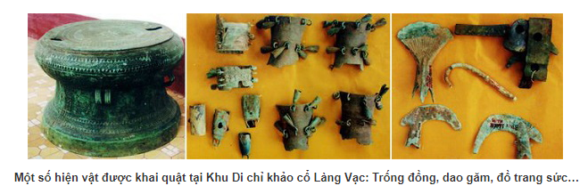
II. NHỮNG CHUYỂN BIẾN VỀ KINH TẾ, VĂN HÓA, XÃ HỘI
1. Những chuyển biến về kinh tế
-Nông nghiệp: trồng lúa nước là ngành chính, ngoài ra còn trồng cây ăn quả. Biết sử dụng cày, sức kéo trâu bò, đắp đê phòng lụt.
-Thủ công nghiệp: đúc tiền, làm giấy, thuôc da,… kĩ thuật đúc đồng được kế thừa và phát triển.
Dựa vào hình ảnh trên và ngữ liệu SGK/83, em hãy hoàn thiện cột “K” và cột “W” để thể hiện những điều đã biết và muốn biết về sự chuyển biến của nền kinh tế nước ta thời Bắc thuộc
-Buôn bán: hàng hóa được trao đổi ở chợ làng, chợ phiên. Thương nhân Trung Quốc, Ấn Độ, Giava đến trao đổi, buôn bán.
K | W | L
-Nông nghiệp: -Thủ công: -Buôn bán:

Slide 7
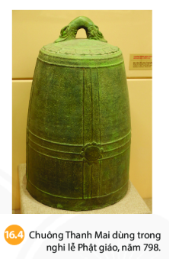
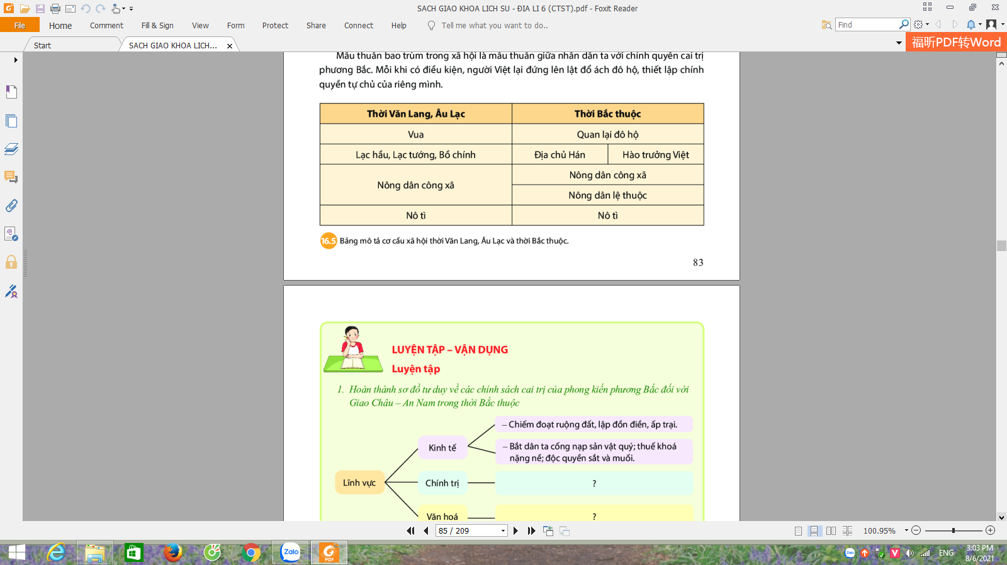
II. NHỮNG CHUYỂN BIẾN VỀ KINH TẾ, VĂN HÓA, XÃ HỘI
2. Những chuyển biến về xã hội
Nhận xét về đặc điểm quan trọng nhất trong sự chuyển biến về xã hội?
Theo em, Tầng lớp nào sẽ lãnh đạo nhân dân đứng lên lật đổ ách thống trị?
-Tầng lớp trên: có thế lực về kinh tế và uy tín trong nhân dân
-Nông dân: Chịu ảnh hưởng nặng nề của chính sách cướp đoạt ruộng đất.
-Mâu thuẫn dân tộc sâu sắc → Người Việt đứng lên lật đổ ách đô hộ, giành quyền tự chủ.
Quan sát bảng mô tả cơ cấu xã hội thời Văn Lang, Âu Lạc và thời Bắc thuộc nêu những chuyển biến của XH Việt Nam thời Bắc thuộc?
Việc đồ đồng Đông Sơn phát triển nhiều nơi trên đất nước ta thời Bắc thuộc có ý nghĩa gì?

Slide 8
LUYỆN TẬP

Slide 9
Chiếm đoạt ruộng đất, lập đồn điền, ấp trại.
Kinh tế
Bắt dân ta cống nạp sản vật quý, thuế khóa nặng nề, độc quyến muối và sắt.
Lĩnh vực
Sáp nhập nước ta thành các châu, quận của Trung Quốc.
Chính trị
Áp dụng luật pháp hà khắc.
Văn hóa
Truyền bá Nho giáo, bắt dân ta thay đổi phong tục tập quán, luật pháp theo người Hán.

Slide 10
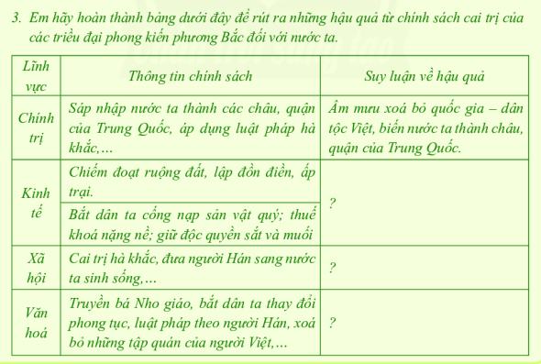
VẬN DỤNG

Slide 11
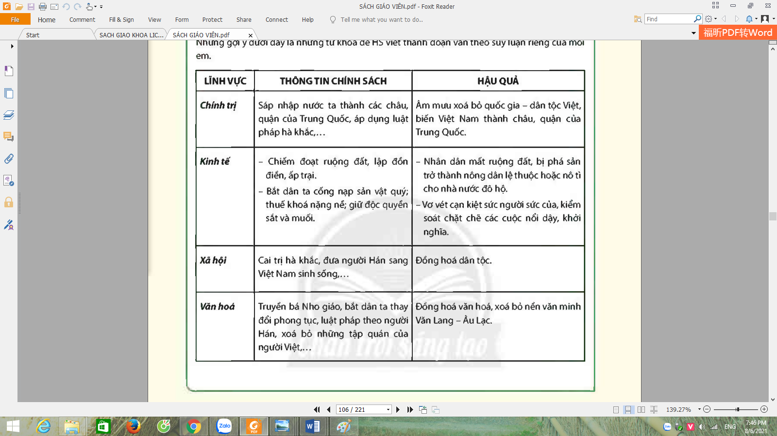

Slide 12
CẢM ƠN CÁC EM!
CHÚC CÁC EM HỌC TỐT!

Slide 13
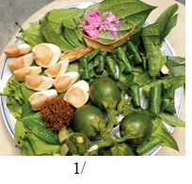
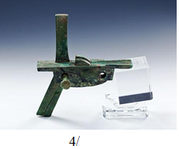
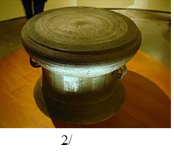
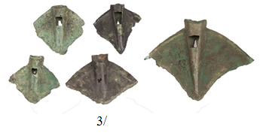
Nhiệm vụ: Nối những hình ảnh với những cụm từ dưới đây
sao cho phù hợp
B/ TRẦU CAU
C/ LẪY NỎ
A/ TRỐNG ĐỒNG
D/ LƯỠI CÀY ĐỒNG

